Slide 1

Analiza danych przestępczych
Metody uczenia maszynowego
FINAL - Prezentacja projektu grupowego
Paweł Galewicz
Bartosz Jurczewski
Zbigniew Nowacki
Karol Podlewski
Piotr Wardęcki
Notes:
BARTOSZ
Dzień dobry
Razem z naszym zespołem zaprezentujemy dzisiaj prezentacje Final o naszym projekcie.
Tematem naszej pracy jest analiza danych dotyczących przestępstw.
KAROL
Na czacie, poza dzisiejszą prezentacją, znajdziecie archiwum zawierające obie prezentacje, a także wyniki i wykresy, na których pełne zaprezentowanie nie znaleźlibyśmy czasu podczas dzisiejszej prezentacji

Slide 2
Agenda - Przeprowadzone działania
Poszukiwanie niestandardowych korelacji
Próba znalezienia miarodajnego modelu klasyfikacyjnego
Analiza skupień w celu znalezienia wzorców
Wyznaczenie przedziałów czasu z największą częstotliwością występków
Notes:
BARTOSZ
Słowem wstępu, krótko opisze plan dzisiejszej prezentacji.​
Paweł rozpocznie od przedstawienia wyników korelacji.
Karol i ja omówimy naszą próbę znalezienia miarodajnego modelu klasyfikacyjnego.
Kolejno Piotrek i Zbyszek zaprezentują analizę skupień.
Następnie Paweł przedstawi analizę czasu i lokalizacji.

Slide 3
Korelacja
Poszukiwanie niestandardowych korelacji
Notes:
PAWEŁ
Badania korelacji między kolumnami
Dobre do prostego modelu regresji
Wykazano brak zależności
Choć ciekawą rzeczą

Slide 4
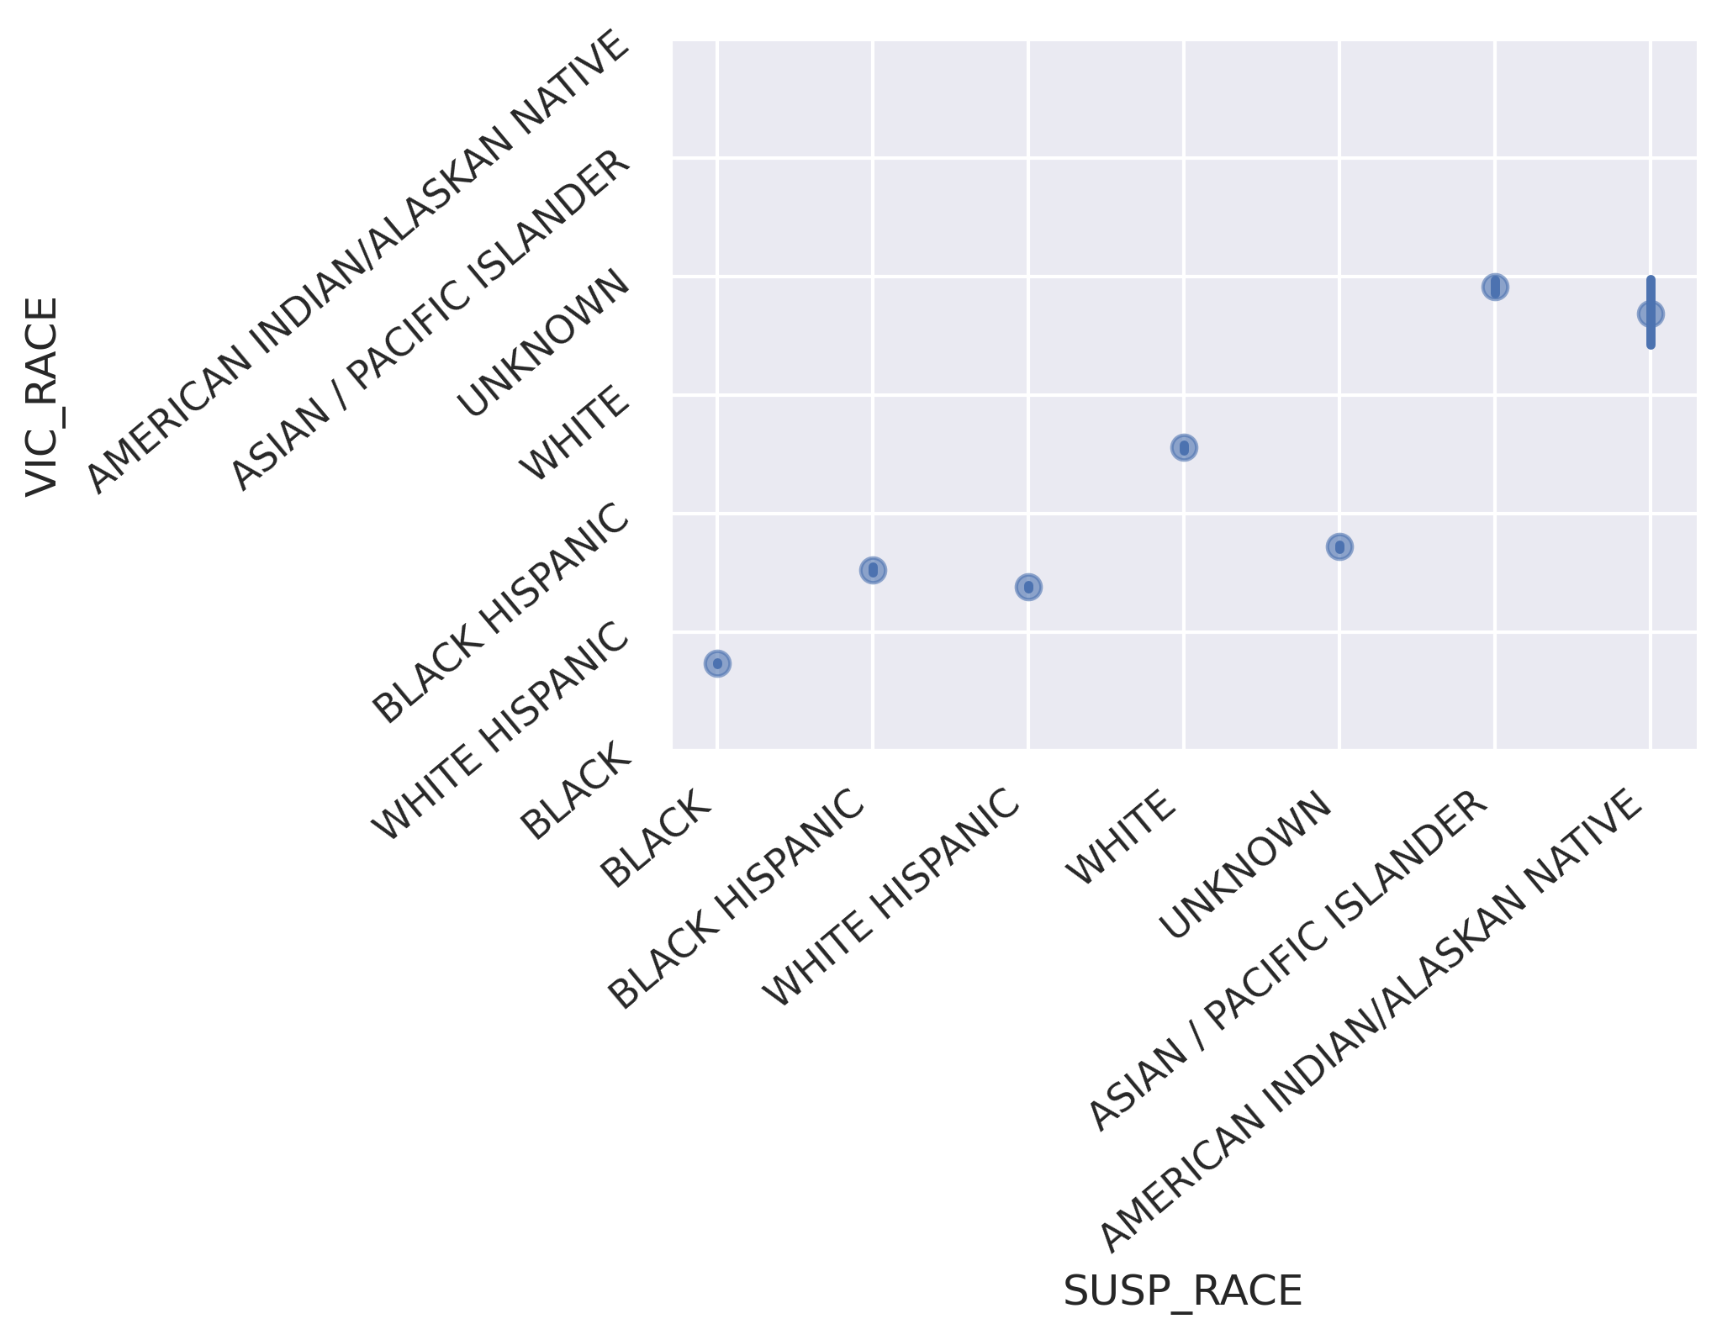
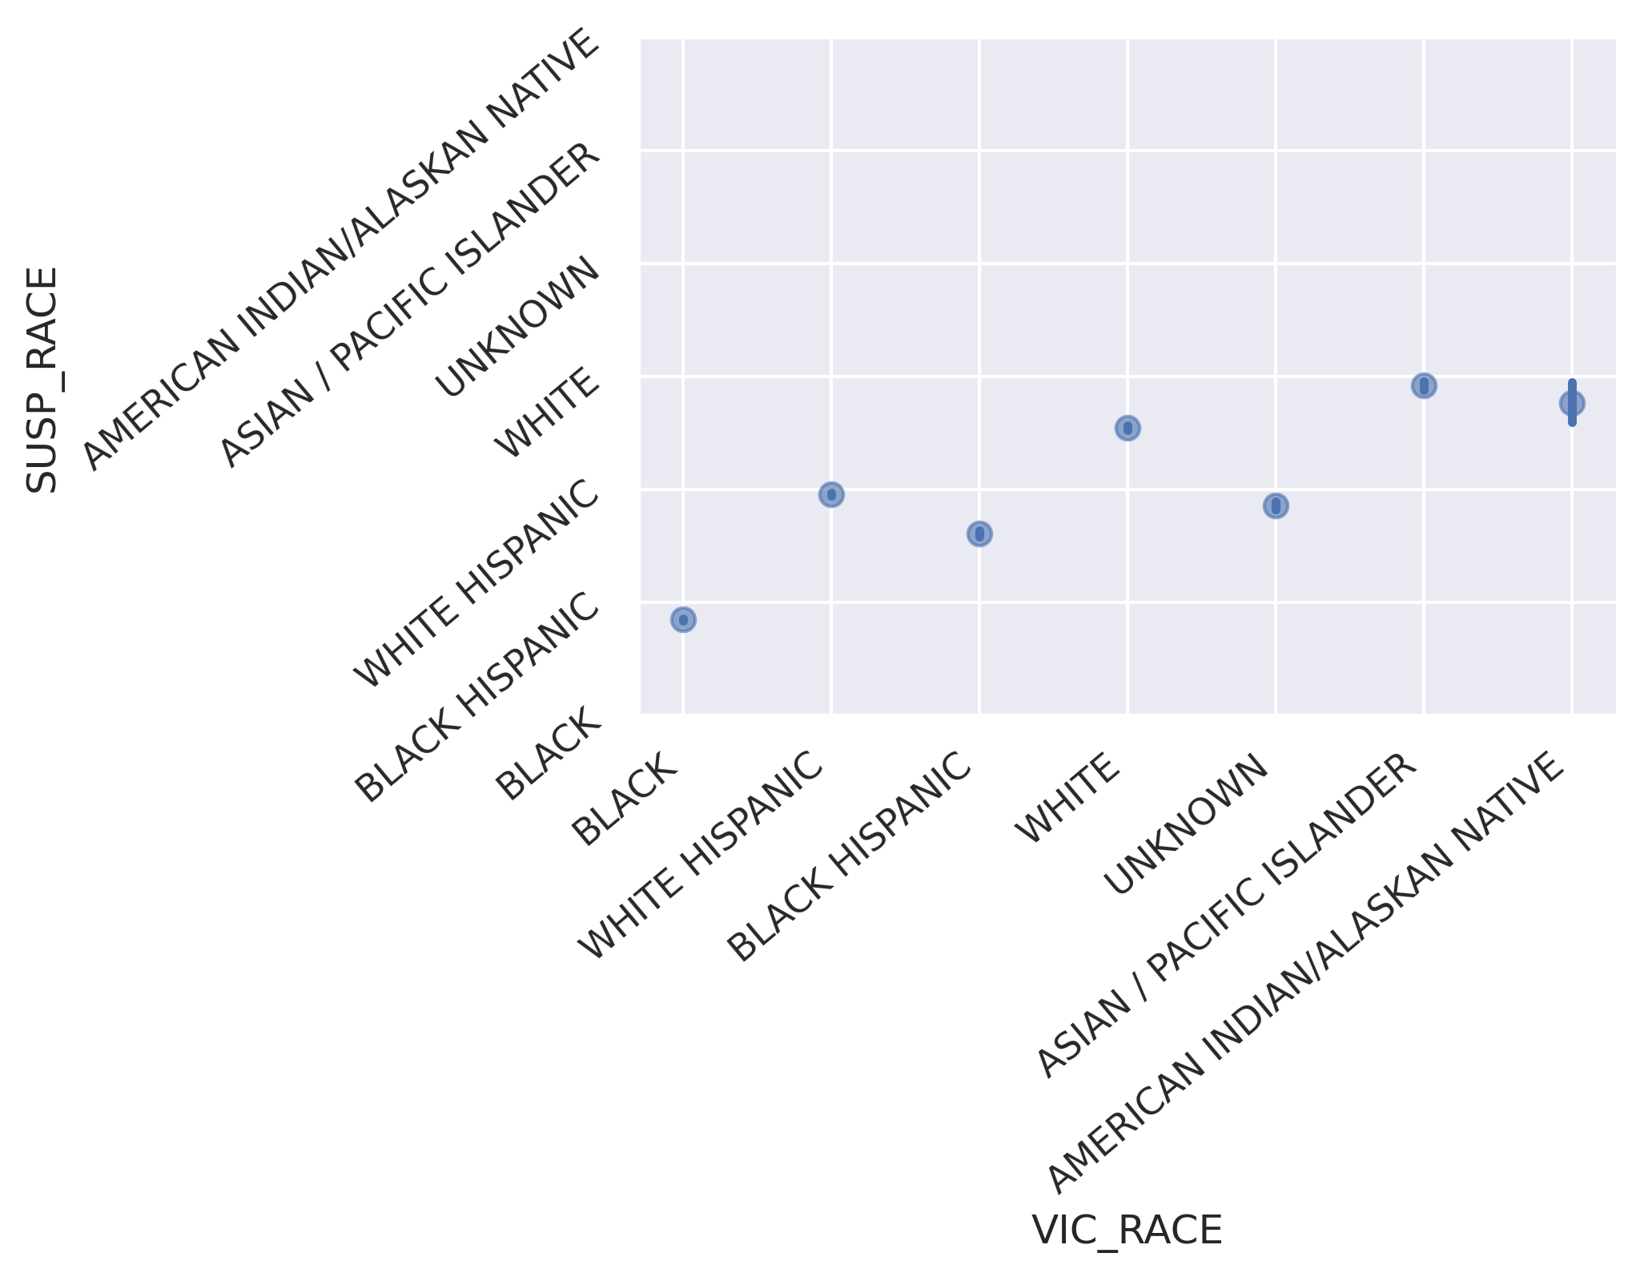
Zestawienie rasy ofiary w zależności od rasy sprawcy
Zestawienie rasy sprawcy w zależności od rasy ofiary
Notes:
PAWEŁ
Zestawiając ze sobą kolory skóry sprawców oraz ofiar
Sprawcą występku w większości wypadków jest osoba tej samej rasy co ofiara
70%

Slide 5
Klasyfikacja
Próba znalezienia miarodajnego modelu klasyfikacyjnego
Notes:
KAROL
Eeeeeeeeluwina

Slide 6
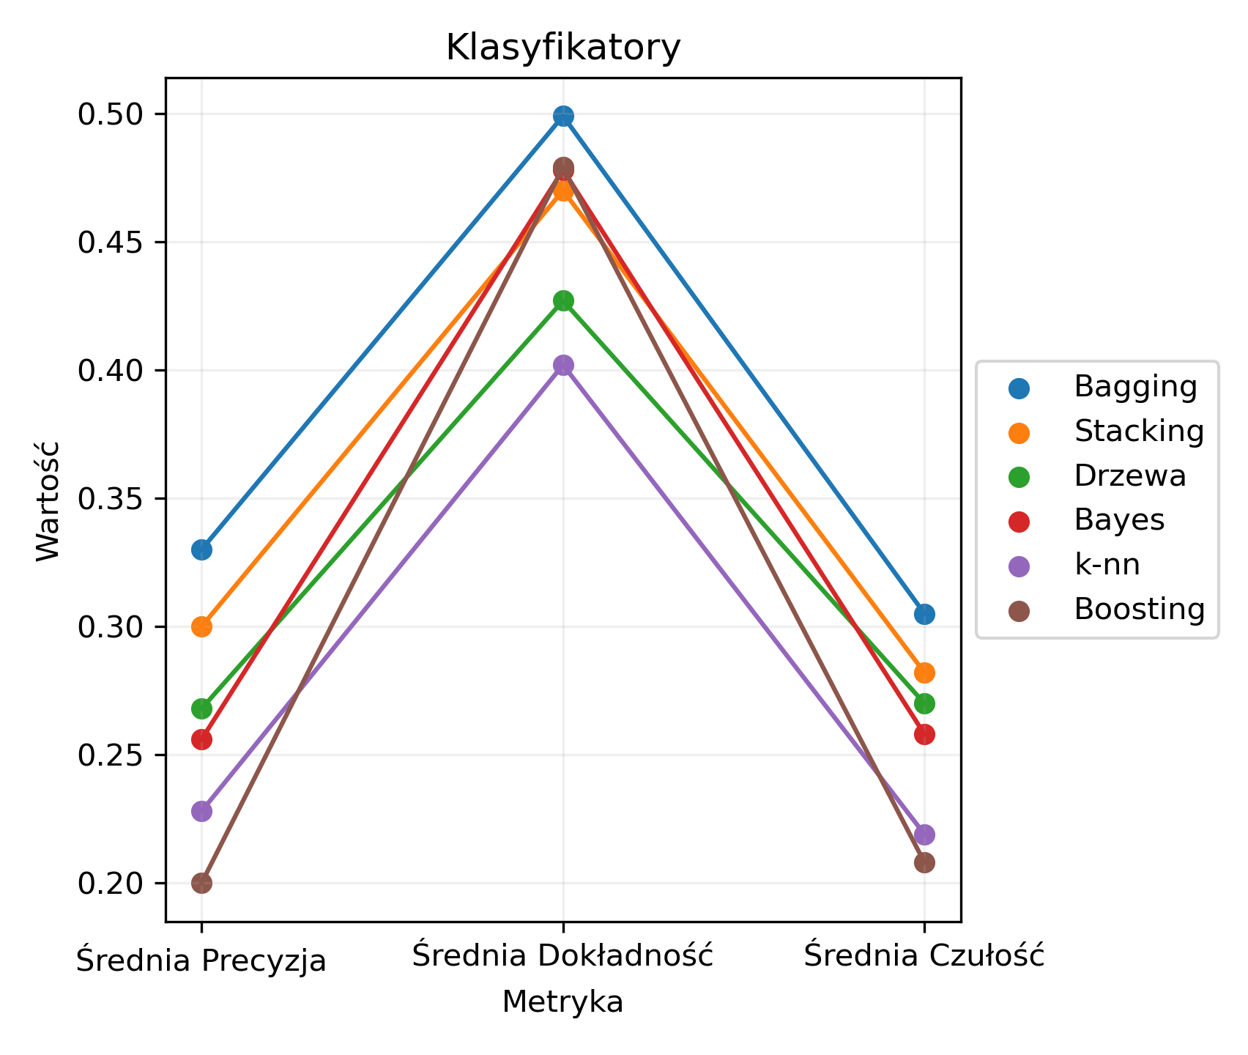
Notes:
KAROL
"W celu odnalezienia miarodajnego modelu klasyfikacyjnego skupiliśmy się implementacji
klasyfikatorów zespołowych, mając nadzieję, że może one lepiej poradzą sobie z danymi przestępczymi. Po części efekt został osiągnięty - dwa z trzech klasyfikatorów radziły sobie lepiej od algorytmów wykorzystywanych podczas wstępnej analizy danych. Wyniki te wciąż nie są nawet bliskie zadowalającym"
Stacking – wszystkie trzy podstawowe -> 2 etap: regresja logistyczna
Bagging – drzewo decyzyjne jako podstawa
Boosting -> JEST SZANSA NA LEPSZE WYNIKI, ALE BYŁ ZBYT ZASOBOŻERNY BY UZYSKAĆ COŚ LEPSZEGO

Slide 7
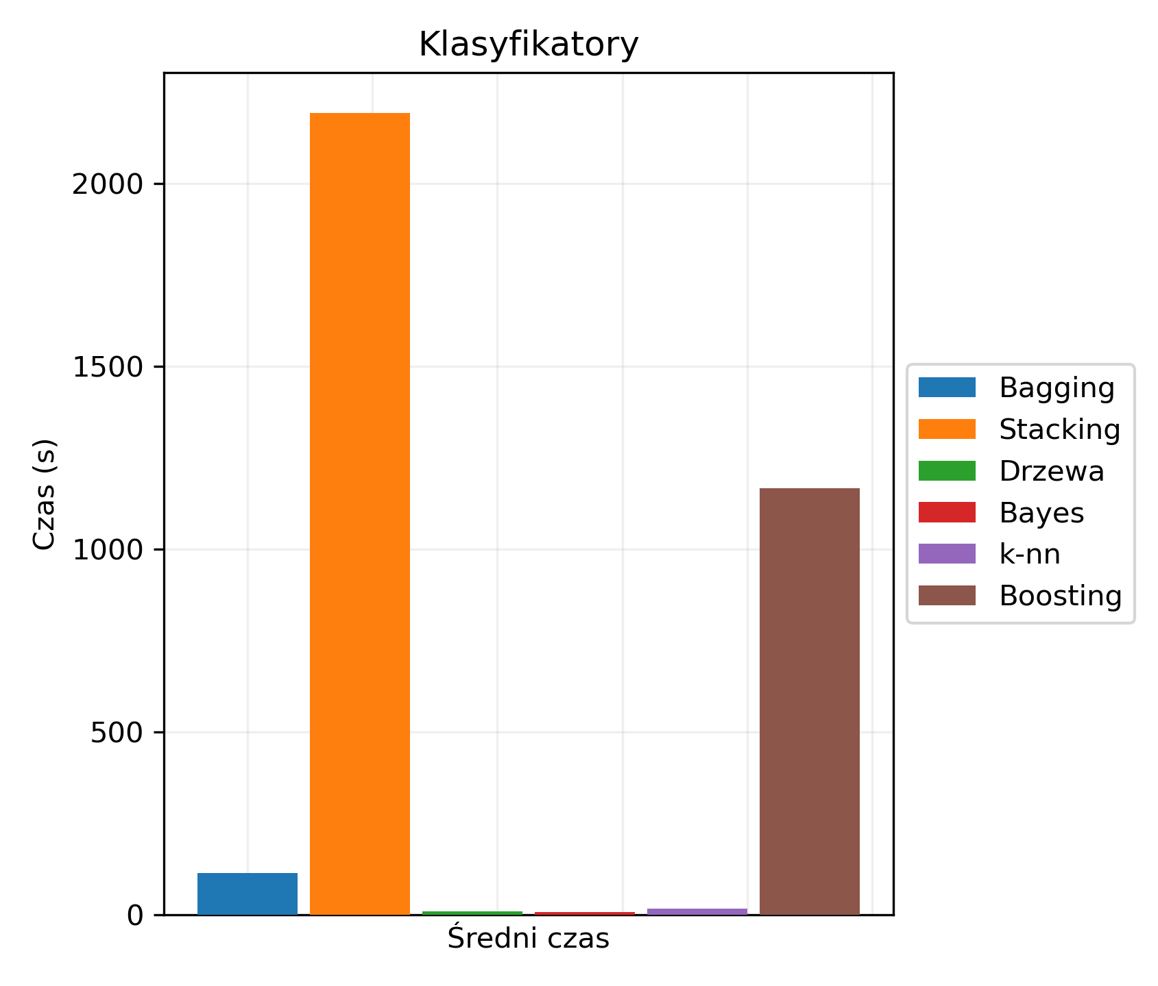
Notes:
KAROL
Bagging, osiągający najlepsze wyniki potrzebował także najmniej czasu z klasyfikatorów zespołowych - 12krotny wzrost względem najkrótszego Bayesa nie jest co prawda dobrym wynikiem, ale co można powiedzieć o 252 krotnym wzroście dla metody stacking

Slide 8
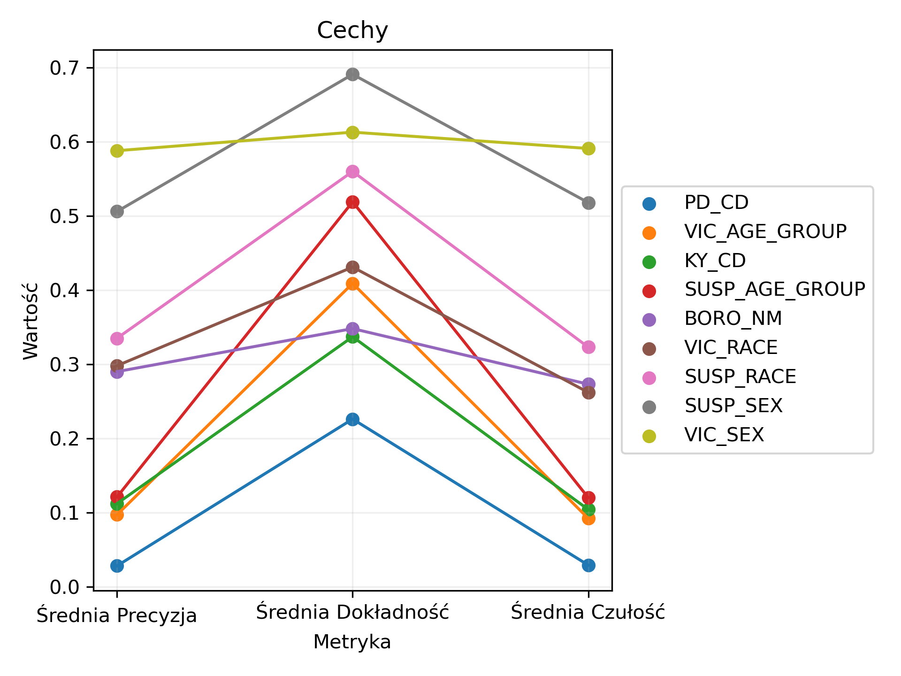
Notes:
BARTOSZ
Nasze klasyfikatory najlepiej poradziły sobie z płcią ofiary oraz z płcią podejrzanego notując wyniki na poziomie 0.5, a dla średniej dokładności aż 0.7.
Cecha niebieska – PD_CD to ogólny kod przestępstw.
I poradziła sobie zdecydowanie najgorzej, gdzie precyzja i czułość graniczyła z zerem.

Slide 9
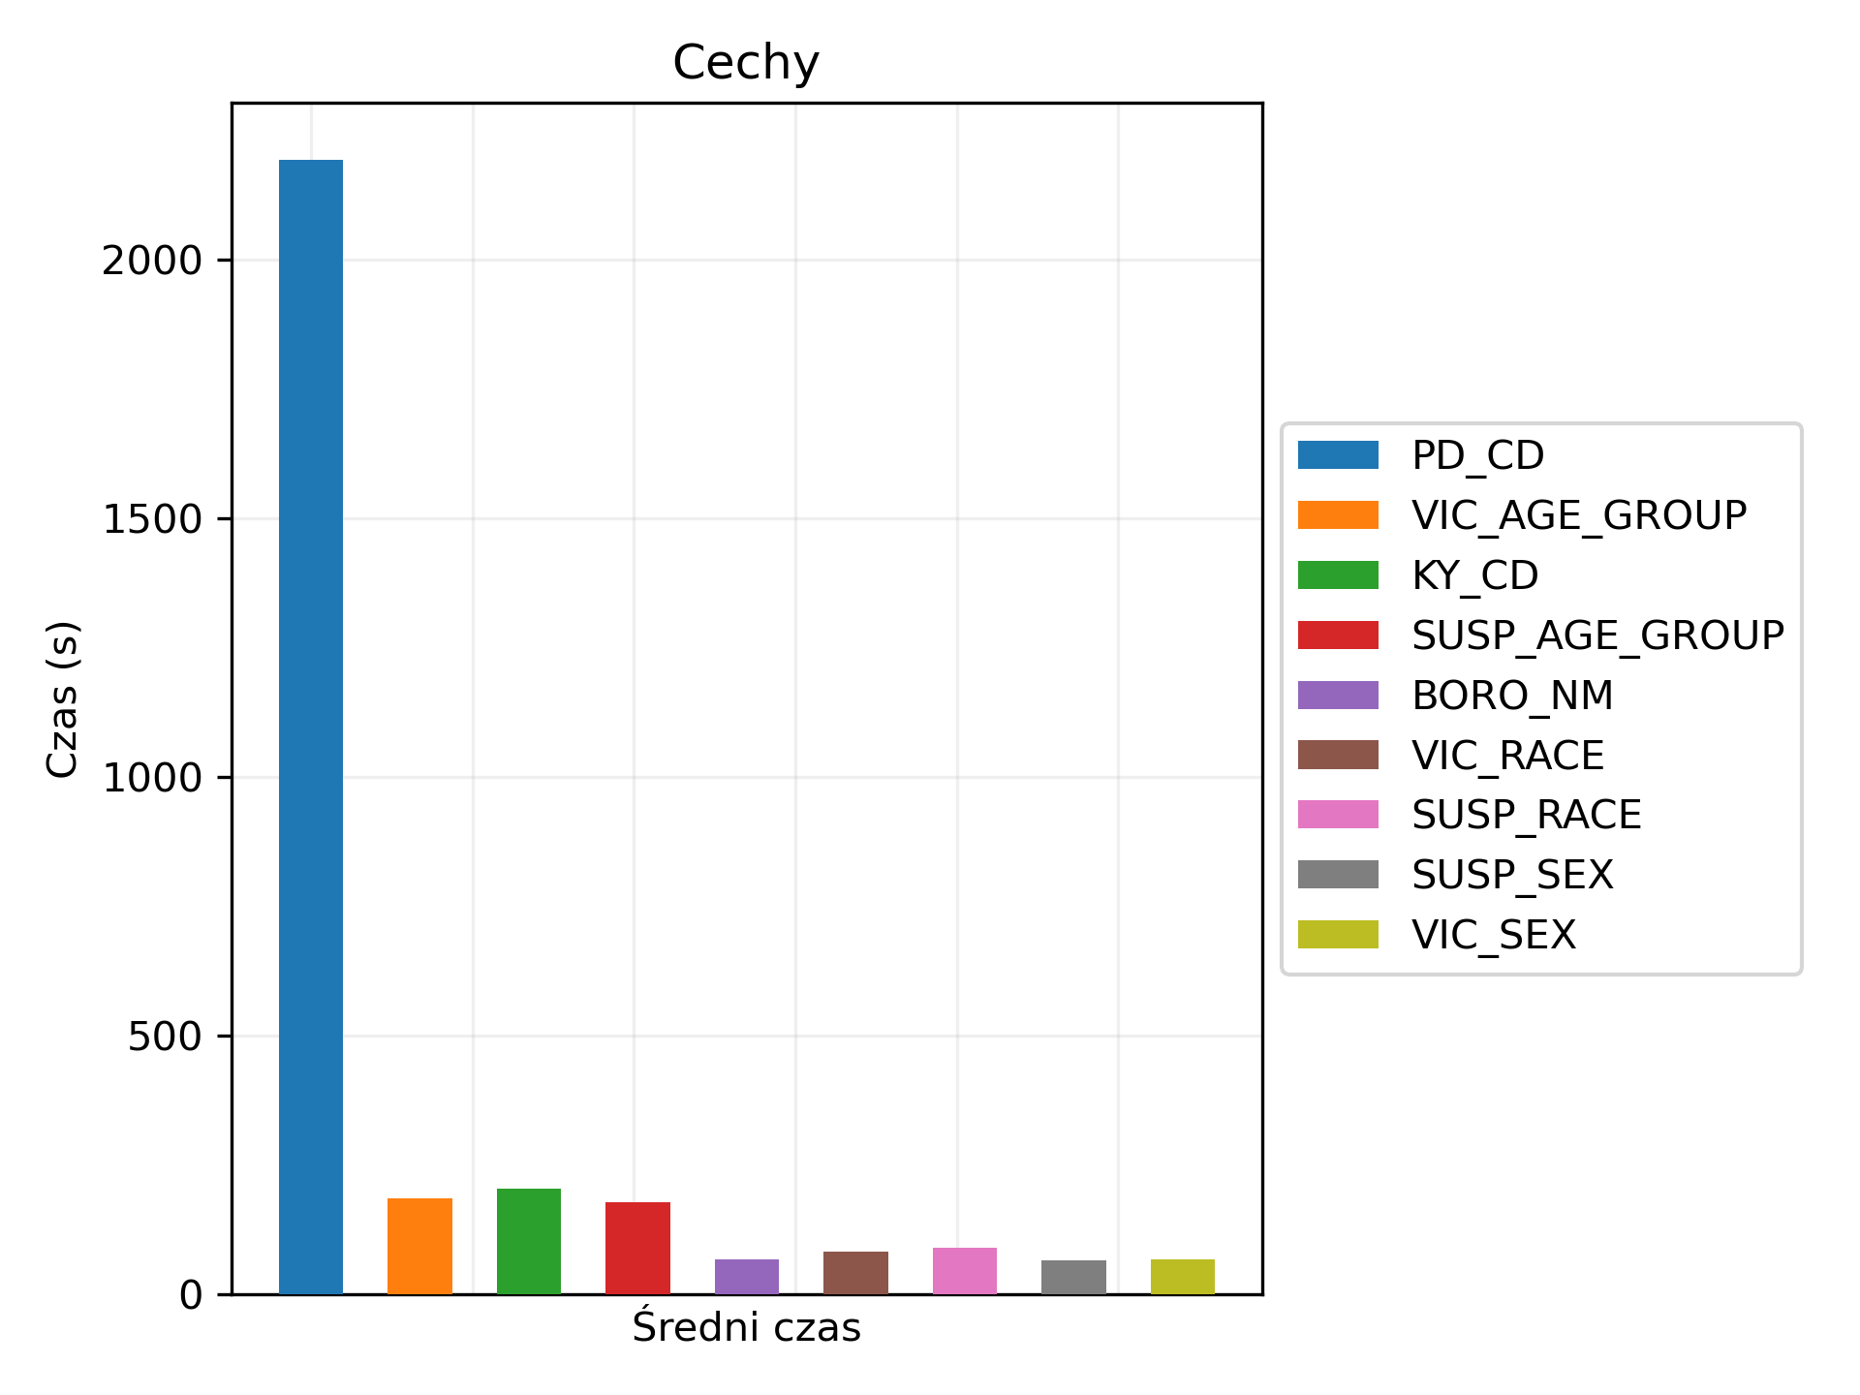
Notes:
BARTOSZ
Porównaliśmy również czasy przeprowadzonych przez nas eksperymentów.
Cecha PD_CD znacząco utrudniła proces klasyfikacji.
Jej przetworzenie zajmowało średnio 15 razy więcej niż inne cechy.

Slide 10
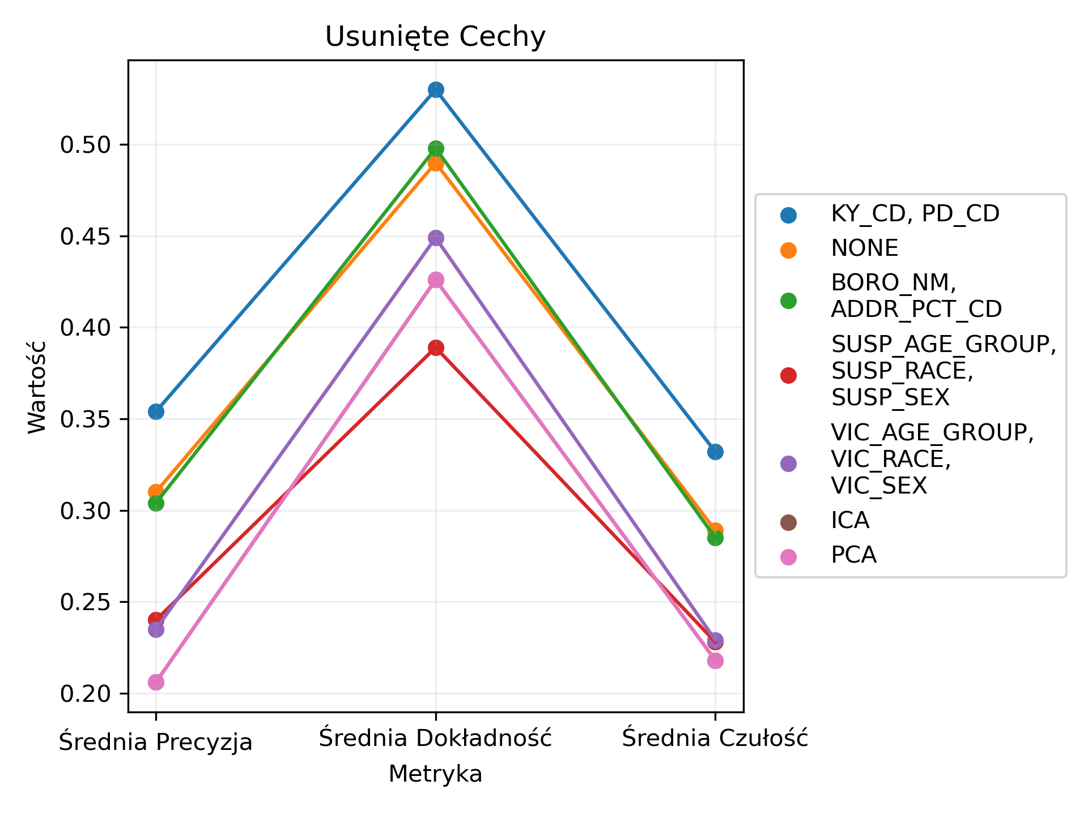
Notes:
KAROL
Redukcja cech metodami ICA oraz PCA jedynie pogarszała rezultaty. Co ciekawe, pozbycie się cech zawierających ogólne oraz szczegółowe kody przestępstw poprawiło klasyfikację. Większego wpływu na klasyfikacje nie miała także lokalizacja.

Slide 11
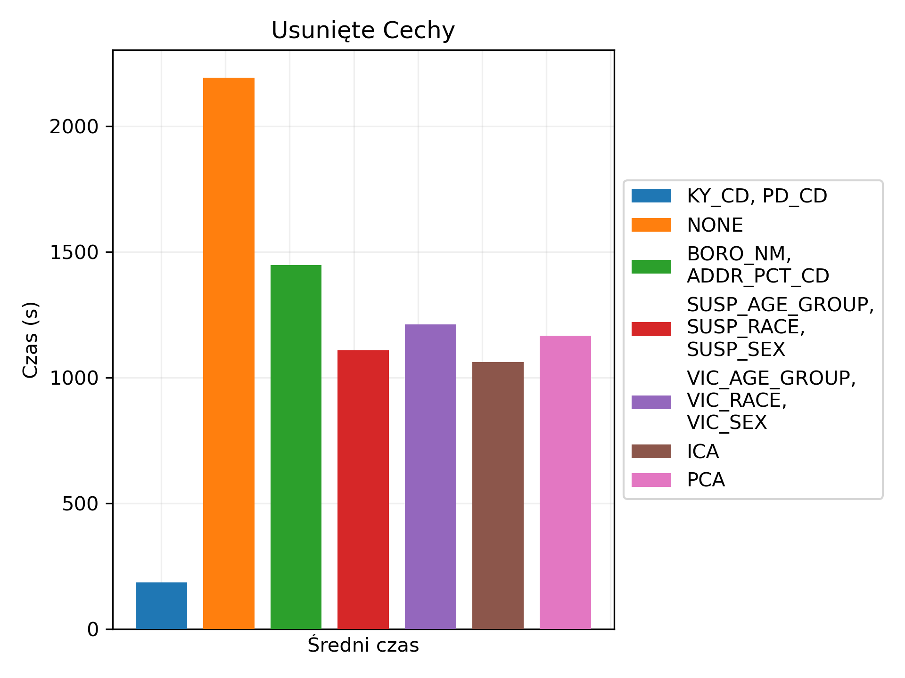
Notes:
KAROL
Nie jest zaskakującym, że redukcja wymiarowości bądź usuwanie cech przyśpiesza proces klasyfikacji - usunięcie cech odpowiedzialnych za przestępstwa skraca ten czas nawet o 9/10

Slide 12
Analiza skupień
Kreacja modelu na podstawie przeszukiwanych wzorców
Notes:
PIOTREK

Slide 13
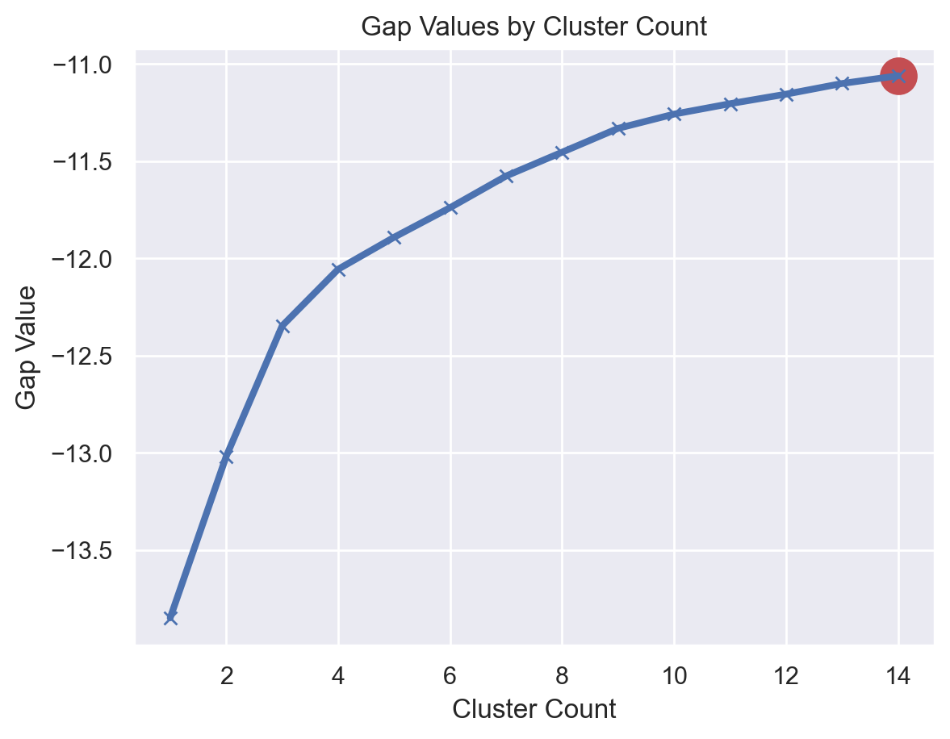
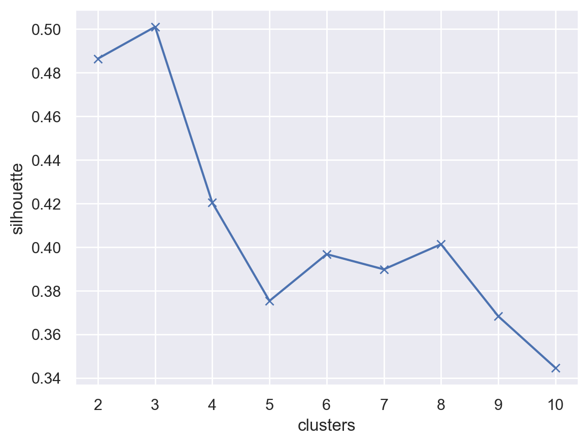
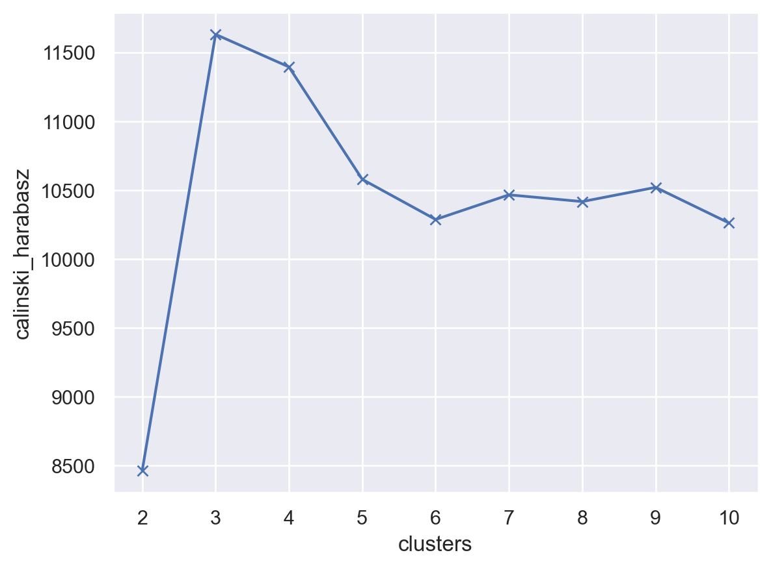
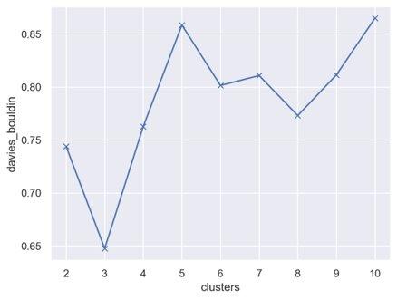
Notes:
PIOTREK
W celu przeprowadzenia identyfikacji optymalnej liczby klastrów wykorzystalismy wszystkie
spośród pięću popularnie stosowanych metody:
metode luki
metode profilu
metode dejvisa_bouldin'a
metode calinski-harabasza
<--- nastepny slajd ---->

Slide 14
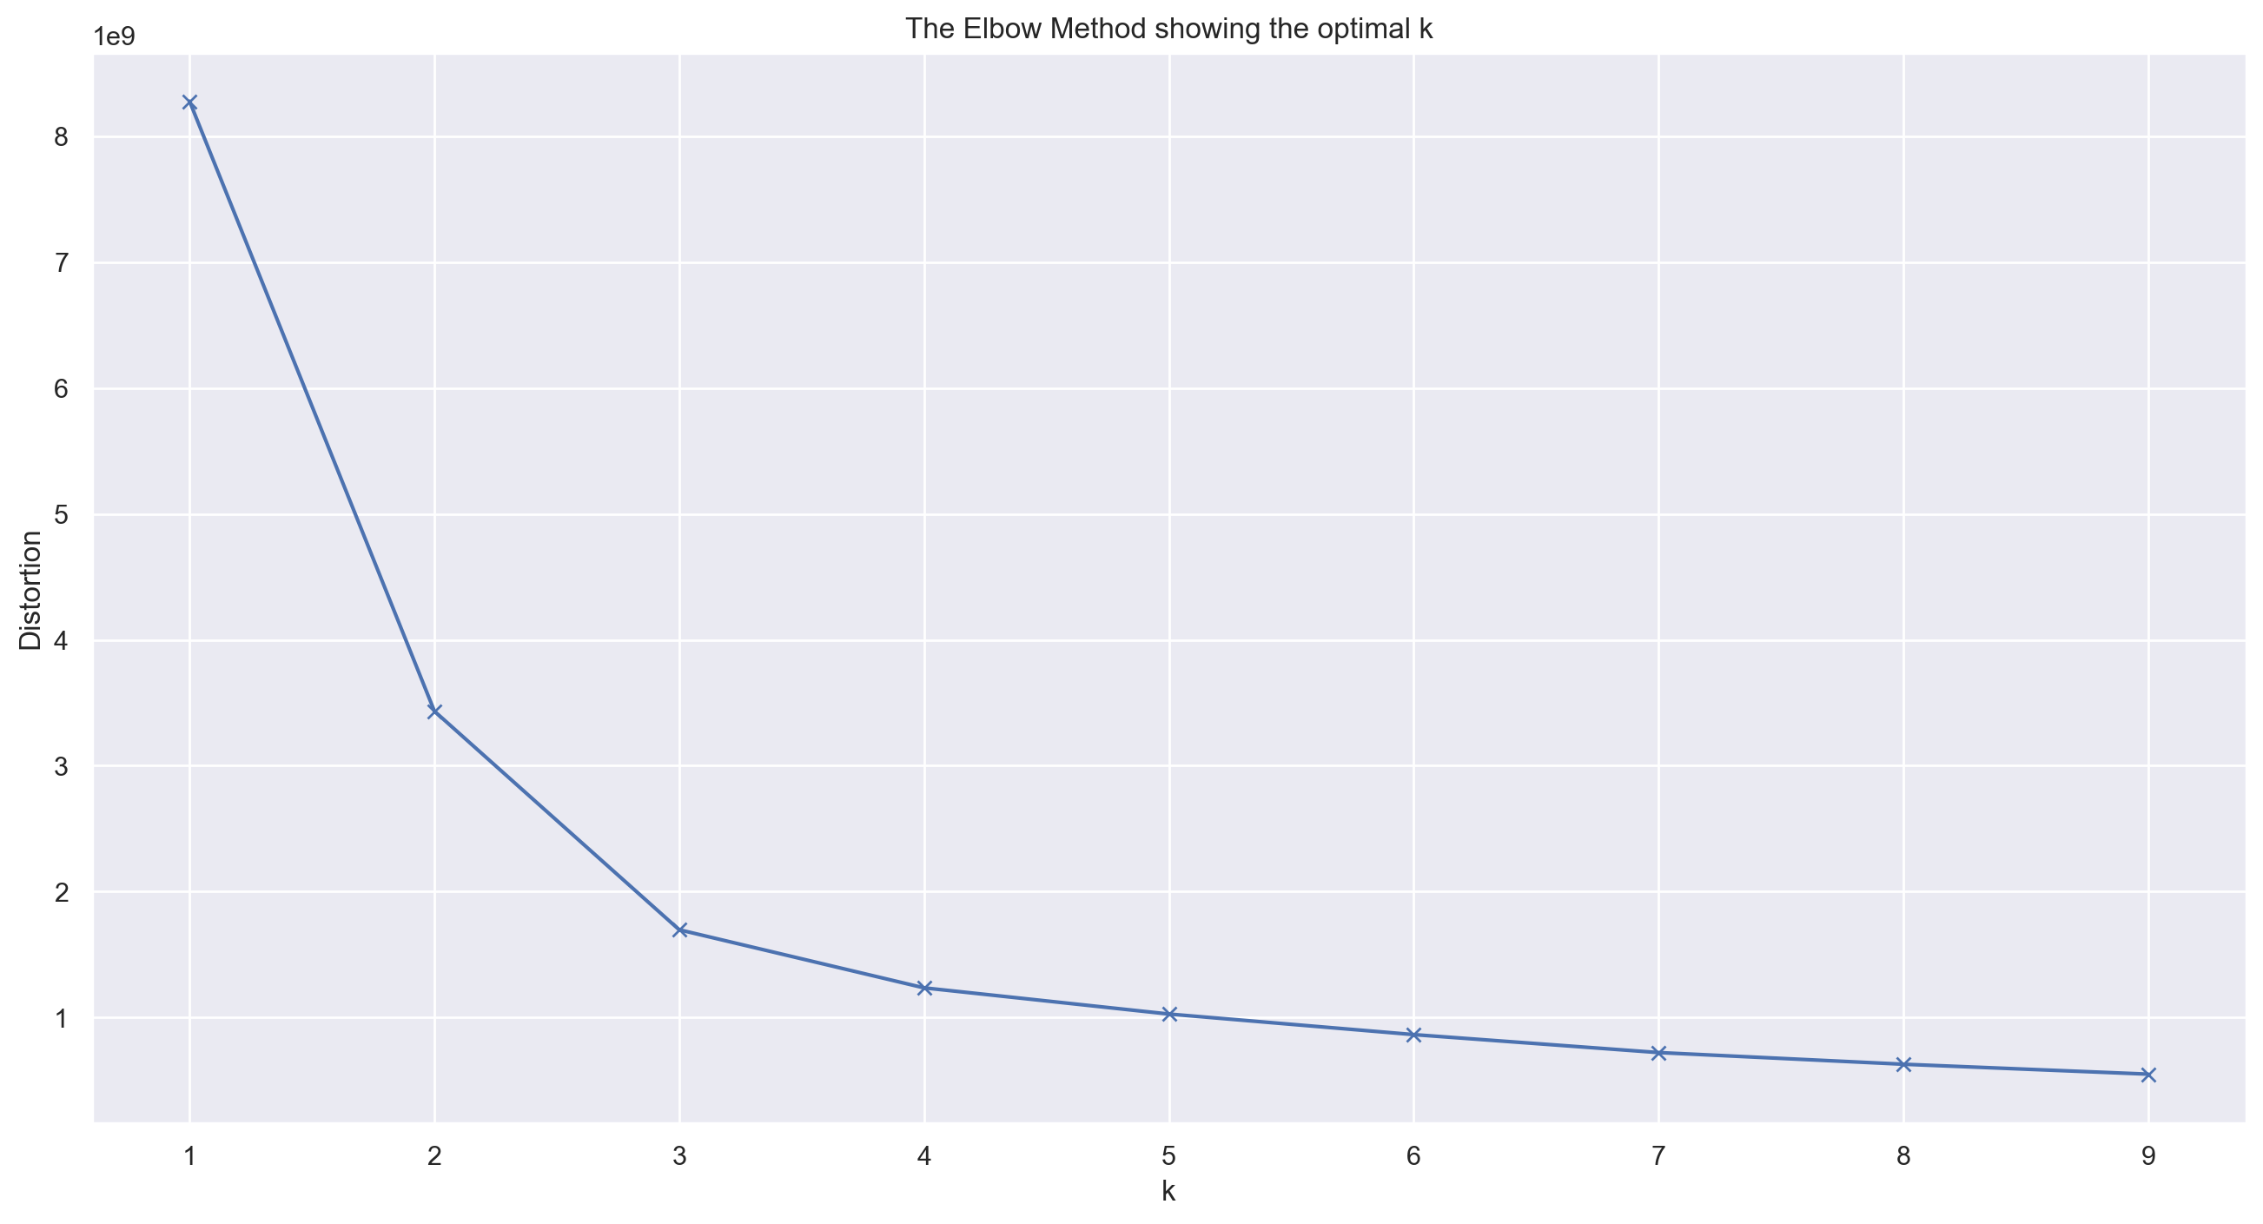
Notes:
PIOTREK
oraz
metode łokcia
metody pokazywały wartości pomiędzy 3 a 4 klastrami.
Jednak po przeprowadzeniu testów empirycznych uznaliśmy, że dla naszego zbioru najlepsze będzie użycie
5 klastrów

Slide 15
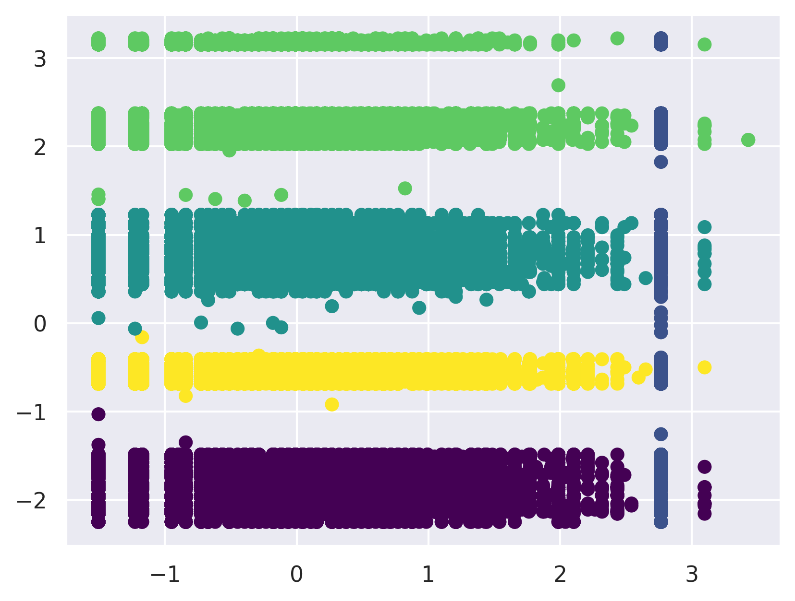
Analiza skupień dla zestawienia profilu sprawcy z lokalizacją
Notes:
ZBYSZEK
Na tym obrazku widzimy efekty analizy skupień dla zestawienia profilu sprawcy (to jest płci, rasy i grupy wiekowej) z lokalizacją (czyli dzielnicą i adresem), które powstały ze scalenia wybranych kolumn metodą PCA.
Użyliśmy metody GaussianMixture, która najlepiej radziła sobie z klasteryzacją naszego zbioru danych.

Slide 16
Wnioski
Dzielnica | Profil ofiary | Profil sprawcy | Najczęstsze przestępstwa
Bronx | Czarna kobieta, 25-44 lat | Czarny mężczyzna, 25-44 lat | Na tle seksualnym, napaść grupowa, stalking
Queens |  |  | Znieważenie sądu
Brooklyn |  |  | Znieważenie sądu
Manhattan |  | Niezidentyfikowany | Na tle seksualnym, napaść grupowa, stalking, kradzież tożsamości, defraudacja, oszustwa finansowe
Notes:
ZBYSZEK
Najczęściej pojawiającymi się dzielnicami w klastrach były Bronx, Queens, Brooklyn oraz Manhattan. W każdej z nich najczęstszym profilem ofiary była czarna kobieta w przedziale wiekowym 25-44 lata, a profilem sprawcy czarny mężczyzna od 25 do 44 lat z wyjątkiem Manhattanu, gdzie cechy sprawcy były zupełnie nieznane - również w kwestii popełnianych przestępstw były one najbardziej "równomiernie rozłożone" między sobą.

Slide 17
Analiza czasu i lokalizacji
Wyznaczenie przedziałów czasu
z największą częstotliwością występków
Notes:
PAWEŁ
Próba stworzenia modelu wykorzystującego czas i lokalizację
Konfrontacja ogólnokulturowych przekonań dot tego kiedy jesteśmy najbardziej narażeni

Slide 18
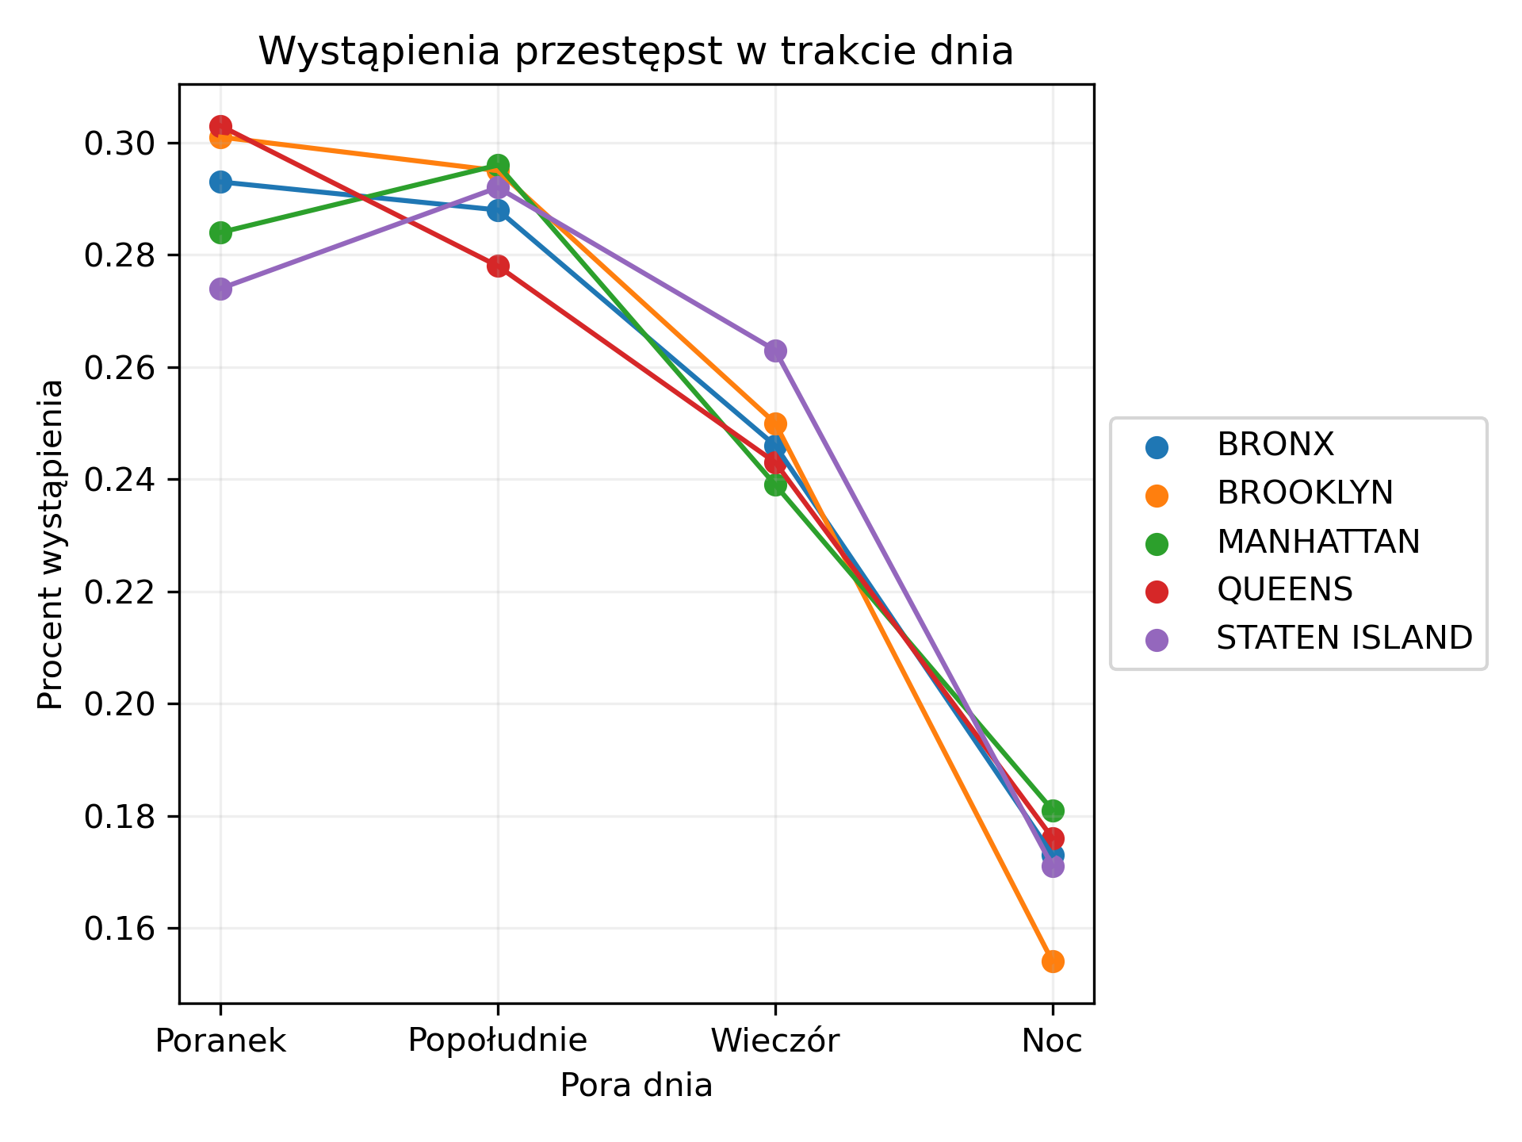
(4-12)
(12-18)
(18-23)
(23-4)
Pora dnia
Notes:
PAWEŁ
2krotnie większe prawdopodobieństwo

Slide 19
Podsumowanie
Skorelowane dane nieliczbowe nie są kompatybilne z regresją
Dane nie nadają się do klasyfikacji
Nieznacznie obniżona liczba klastrów
Złożoność problemu nierozwiązywalna prostymi modelami
Notes:
Podsumowując:
W naszym zbiorze danych jest bardzo dużo kolumn które nie mają liczbowych danych.
Do metody regresji potrzebne są dane liczbowe.
Ponadto: Wybrany przez nas zbiór danych nie nadaje się do przeprowadzenia procesu klasyfikacji.
Osiągnięte przez nas wyniki są po prostu niezadawalające.
Po trzecie: Popularne metody wykorzystywane podczas wyznaczania liczby klastrów odbiegały nieznacznie od oczekiwanych wartości.
Reasumując: Wykorzystane przez nas podstawowe modele nie sprawdziły się w tak złożonym problemie jak przestępczość w ośmiu milionowym mieście.
Ten problem potrzebuje o wiele bardziej złożonej analizy lub to problem potrzebuje dekompozycji na podproblemy, aby je rozwiązać.

Slide 20
Dziękujemy za uwagę
Źródło danych:
NYPD Complaint Data Historic:
https://data.cityofnewyork.us/Public-Safety/NYPD-Complaint-Data-Historic/qgea-i56i
Pełen zbiór wyników:
https://tulodz-my.sharepoint.com/:f:/g/personal/210294_edu_p_lodz_pl/Eu1rXIwgB7VAnFo2Pm1I2V8B2eOyEIJrM2iE4YvjysHiCg?e=4m2Zcu
Notes:
Bartosz
Dziękujemy za uwagę i poświęcony nam czas.
Zapraszamy do dyskusji :)

